Slide 2
Ödesvalet för klimat och natur:
Vilka är de mest brinnande frågorna?

Slide 3


Läget i frågan: Klimatet

Slide 4
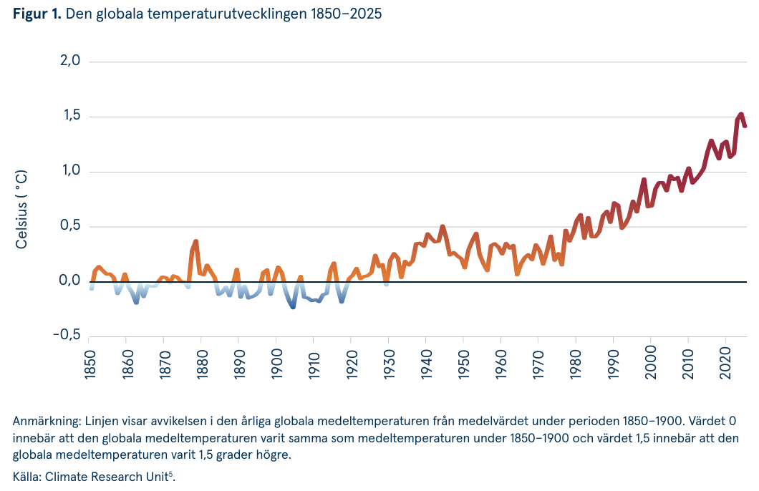
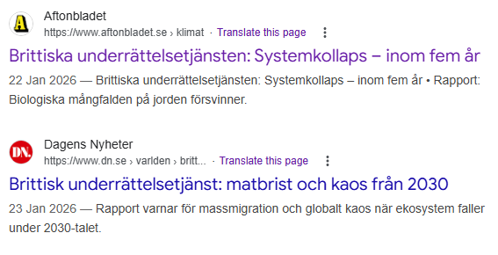
Allvarligt läge
Klimatpolitiska rådet 2026
Notes:
Copernicus, WMO, MI6

Slide 5
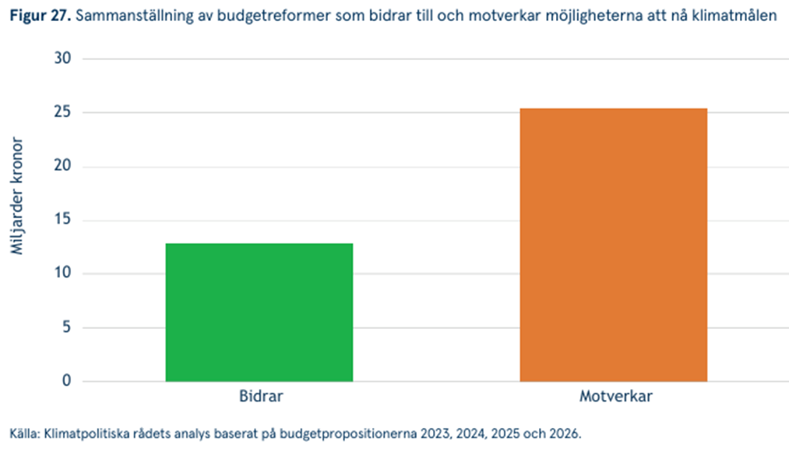
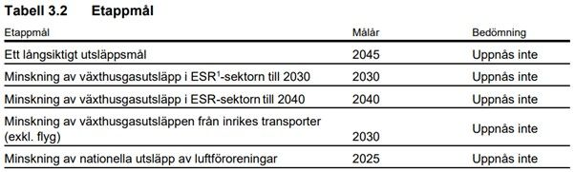
En offensiv mandatperiod – åt fel håll
Regeringens klimatredovisning 2025
Klimatpolitiska rådet 2026
Notes:
KPR, NV mm

Slide 6
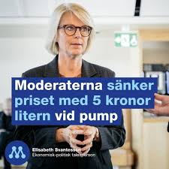
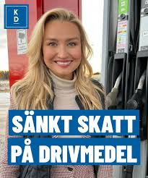
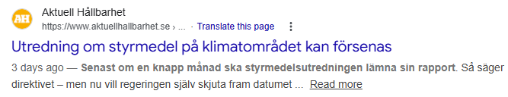
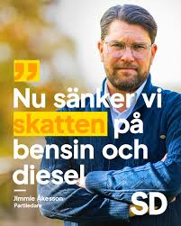
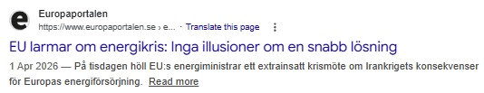
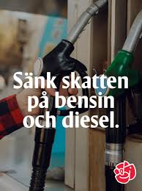
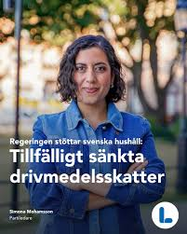
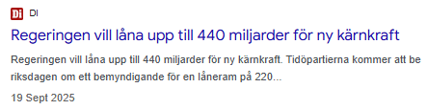
Politiken just nu
Notes:
Styrmedelsutredningen, bränslepopulism inför valet, elstöd, Omnibus…
Men samtidigt energikris, kanske kommande ransonering.

Slide 7
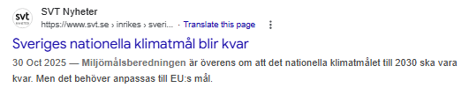
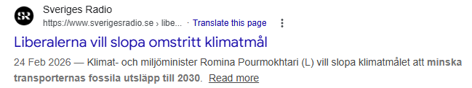
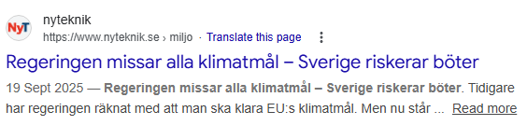


En dramatisk mandatperiod att vänta
Notes:
Bråk om målen tar fokus från genomförandet. Sista mandatperioden till 2030.
Klimathandlingsplan 2030, böter från EU vid missade mål, stort utsläppsgap. Men klimatmålen ligger fast…osv
8-40 Md

Slide 8
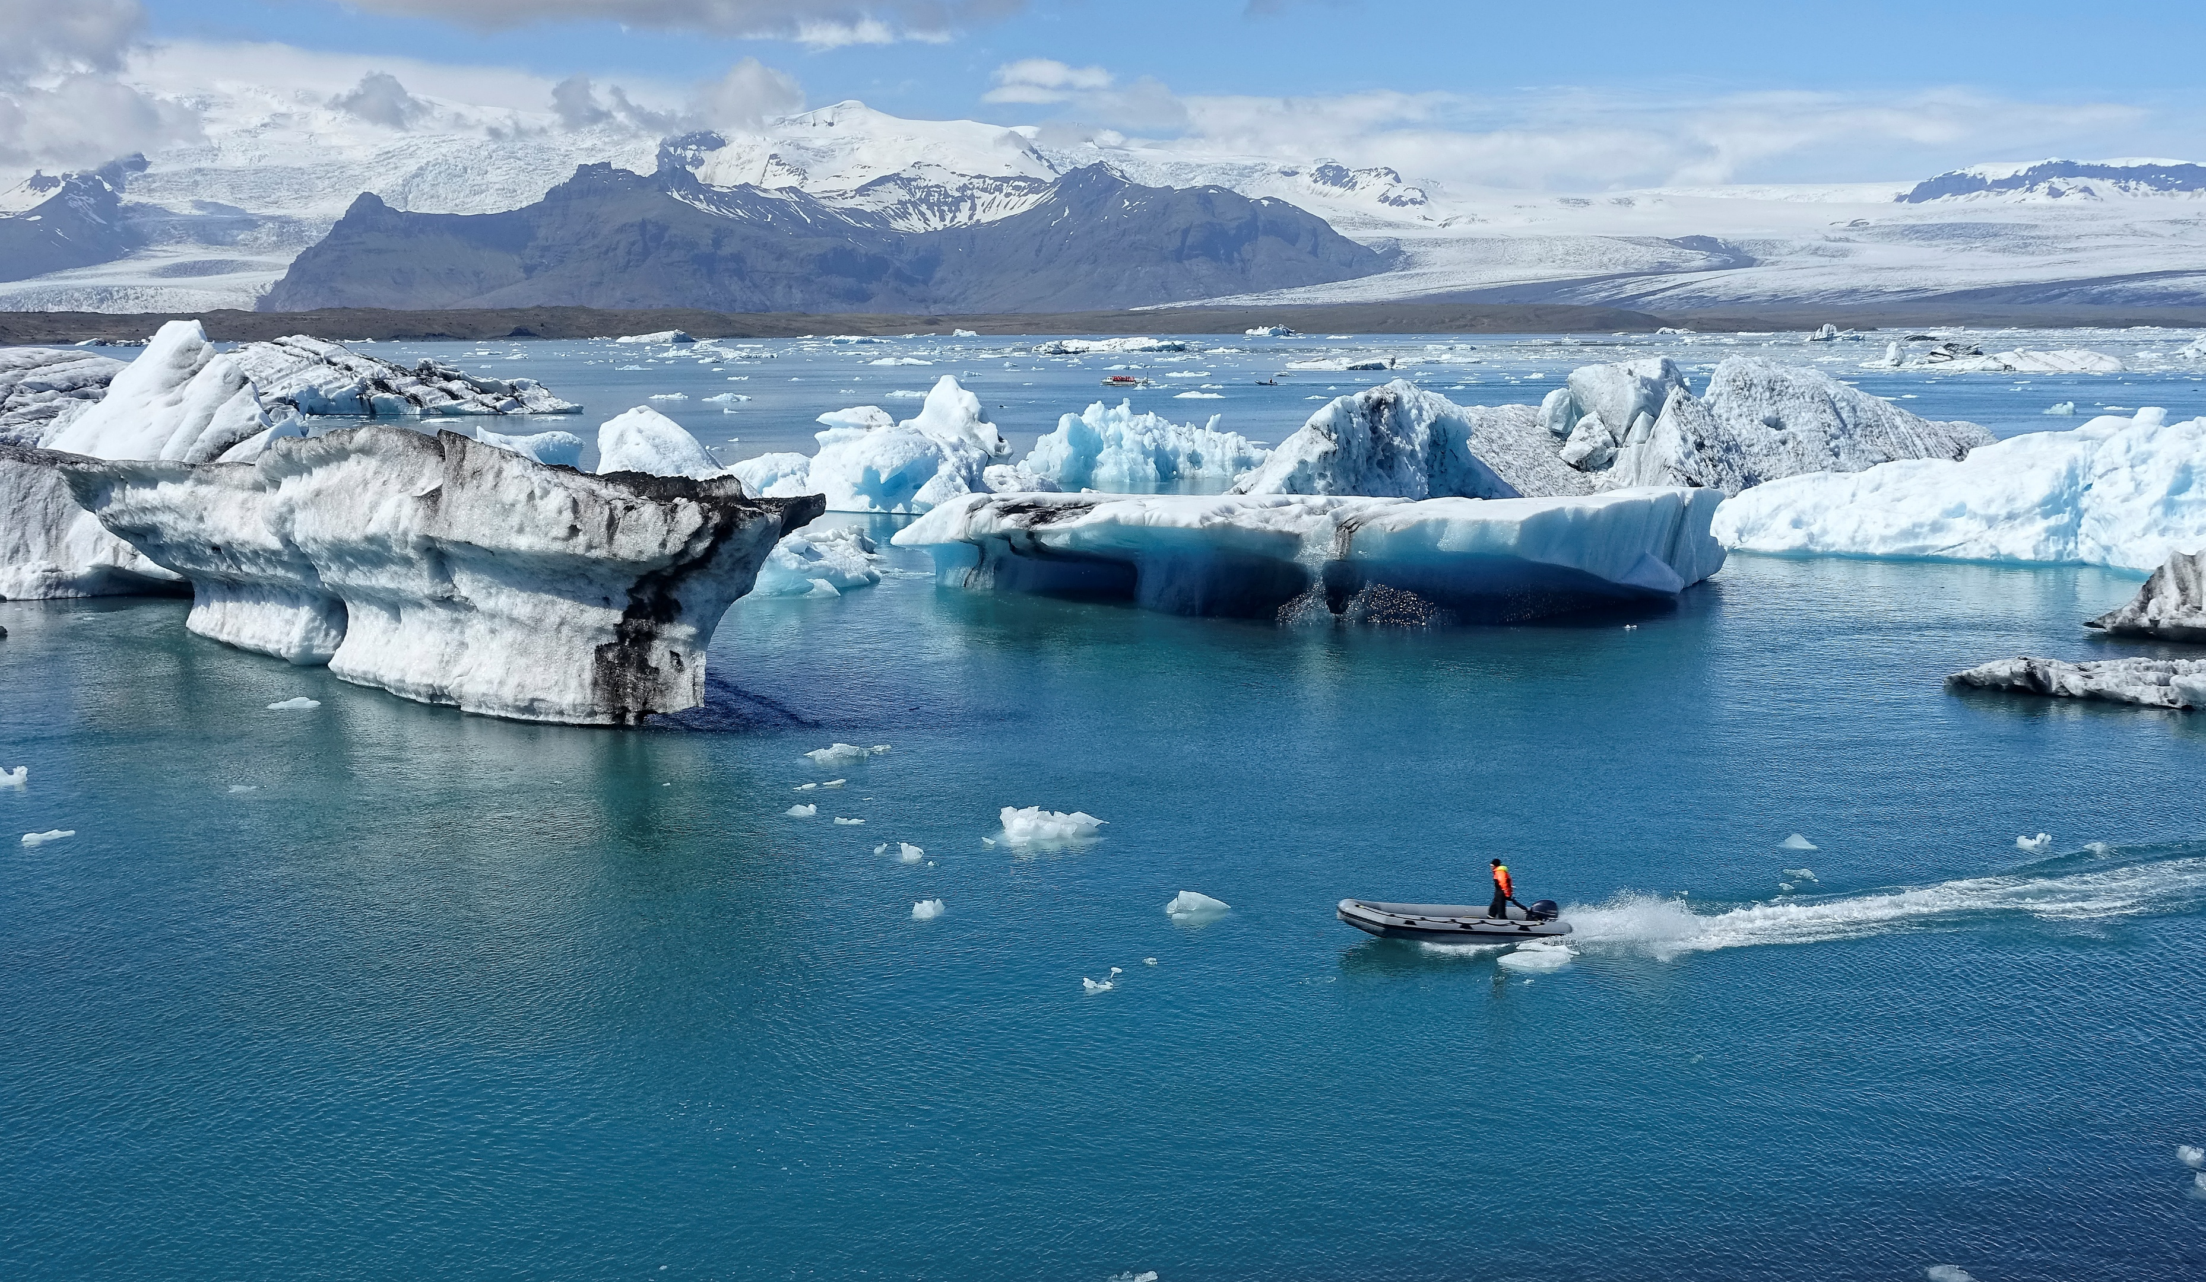

Slide 9
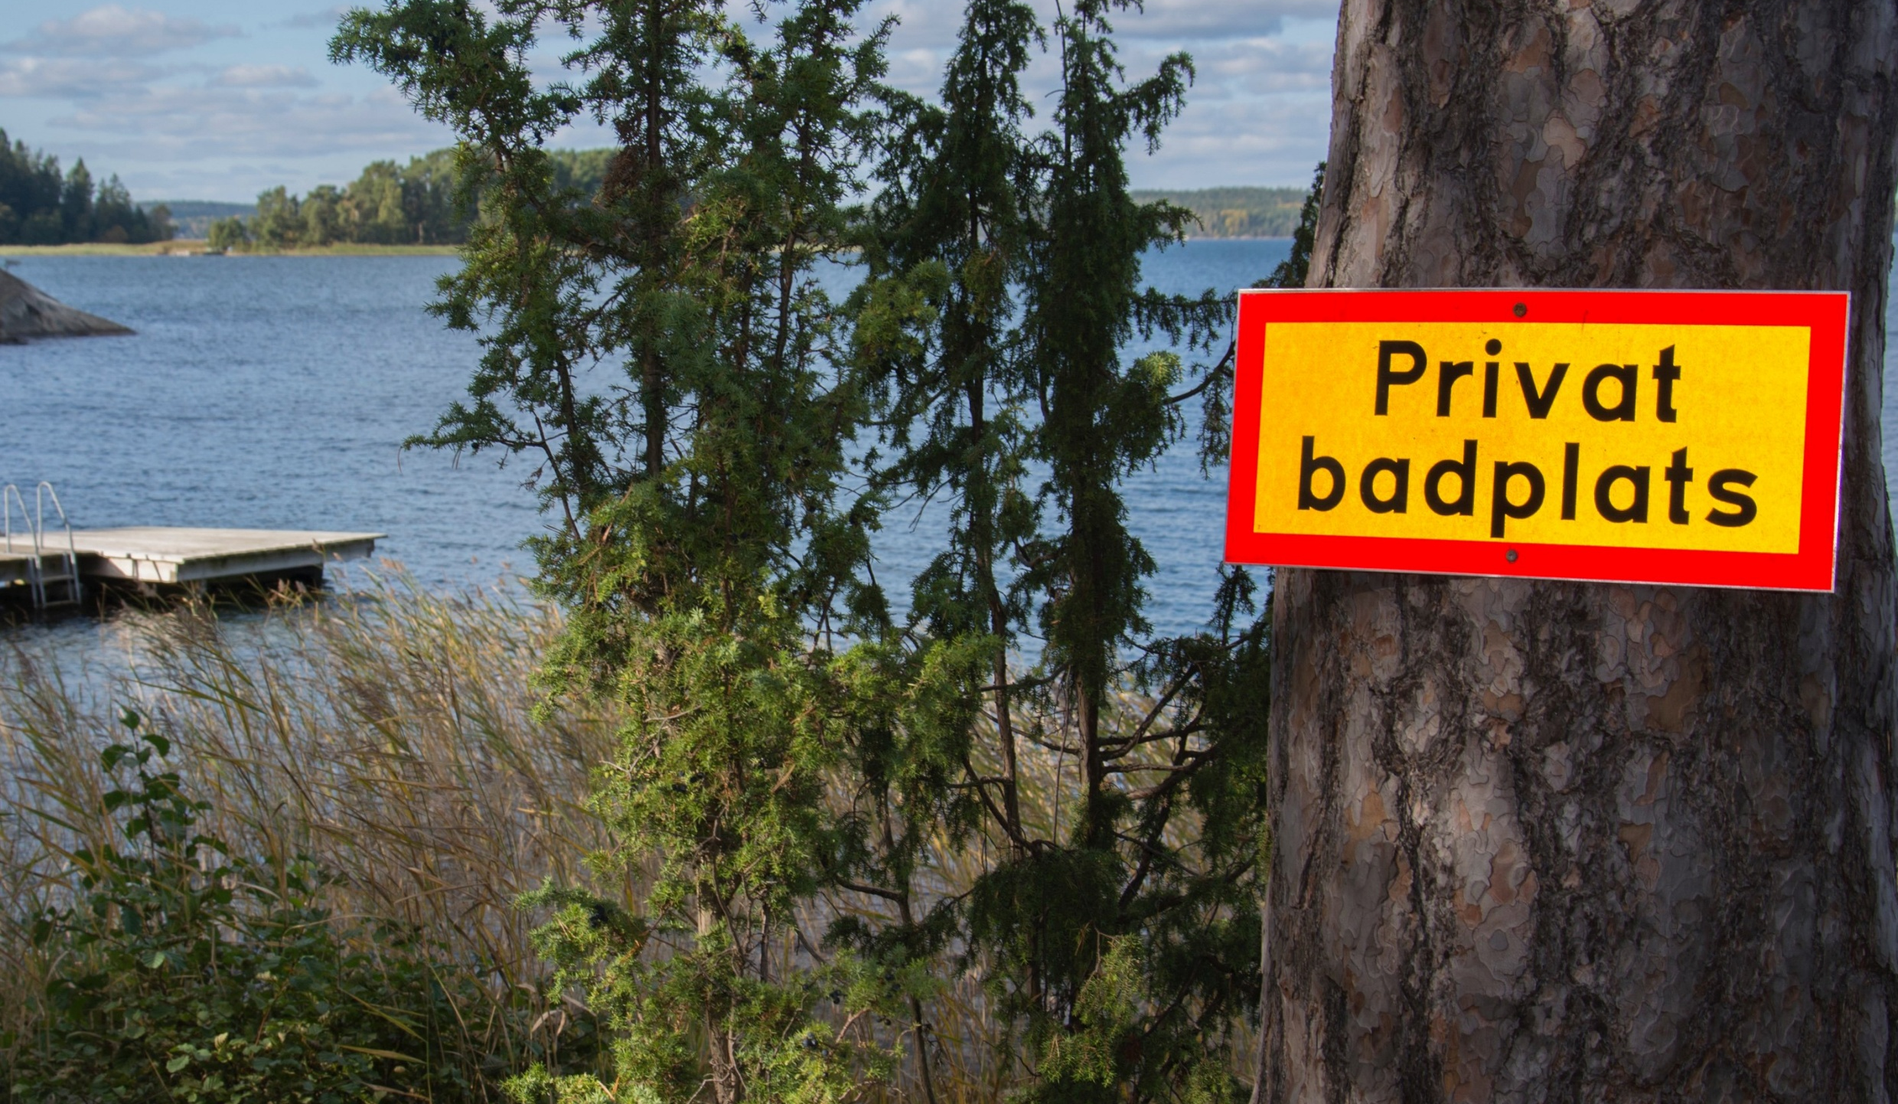
Läget i frågan: Strandskyddet

Slide 10
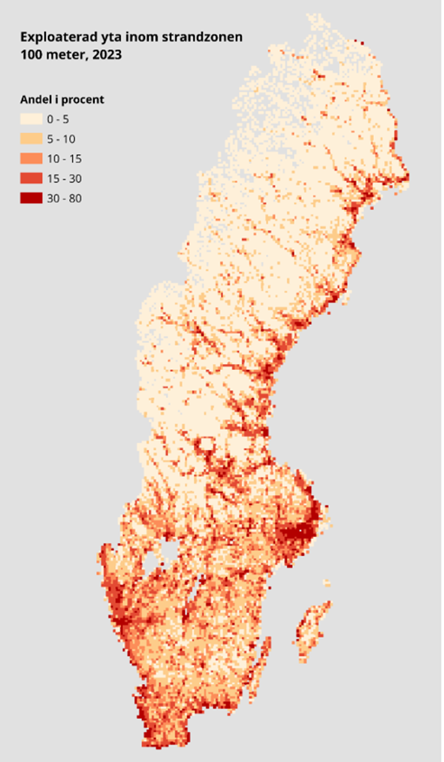
Strandskyddet försvagas
undan för undan
Har funnits sedan 1950-talet
Skyddar våra stränder från exploatering och privatisering
Exploateringen av stränderna ökar
(gäller såväl hav som sjö och rinnande vatten)
Figur från Länsstyrelsen i Norrbottens rapport
Exploatering av stränder i Sverige 2013-2023

Slide 11
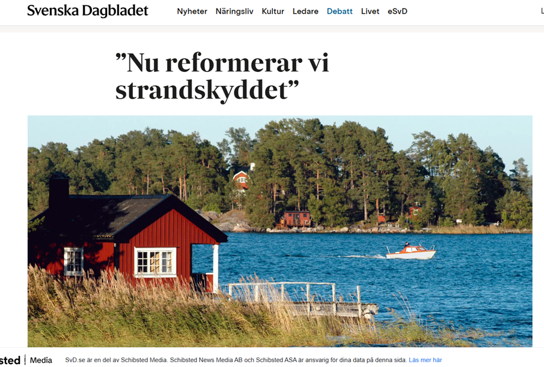
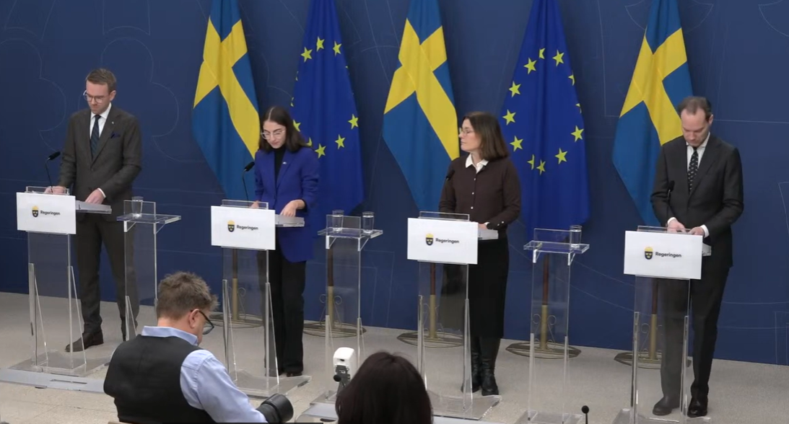
Försvagats ytterligare
under mandatperioden
Slopat strandskydd vid små sjöar och vattendrag
Beslut om nya undantag
Ny utredning som ska föreslå hur det ska bli ännu enklare att bygga strandnära
(även i kust och skärgård som hittills varit extra skyddade)
Svenska Dagbladet 7/12-23
Skärmavbild från regeringens presskonferens 11/6-25

Slide 12
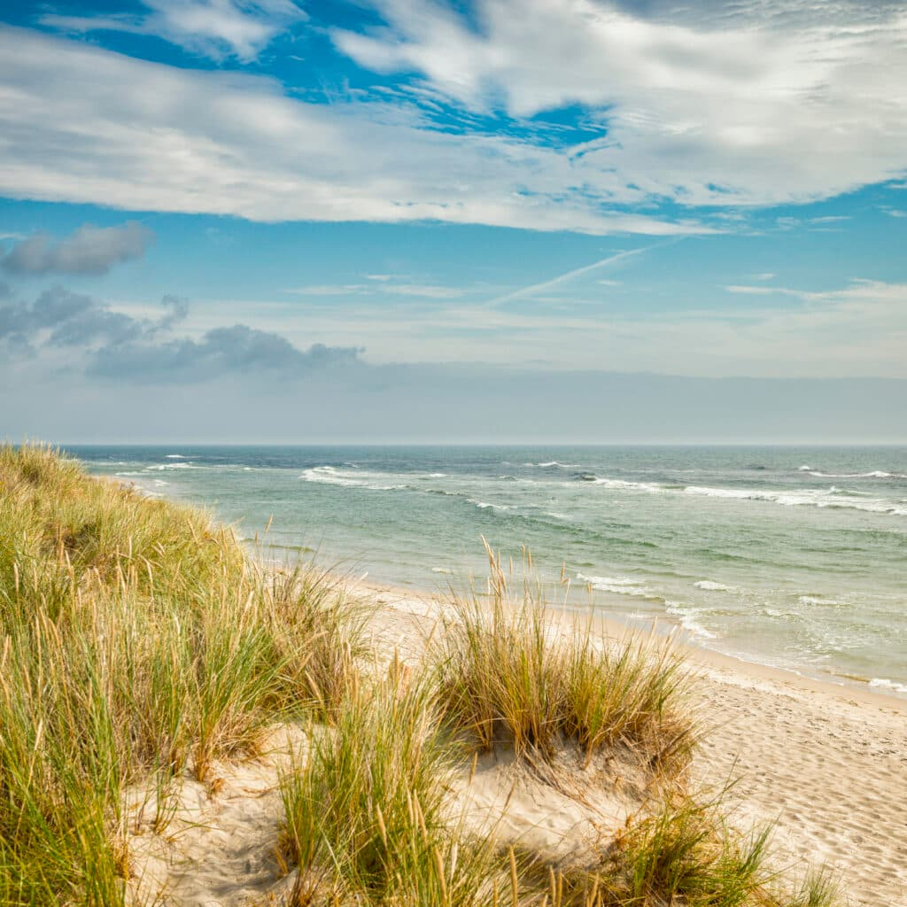
Det generella strandskyddet
riskerar att försvinna
Utredningen kommer att presentera förslag på omfattande förändringar i lagstiftningen.
Stor risk för att vår tillgång till stränder och skyddet för växter och djur minskar rejält.
Negativt för Sveriges klimatberedskap.

Slide 13
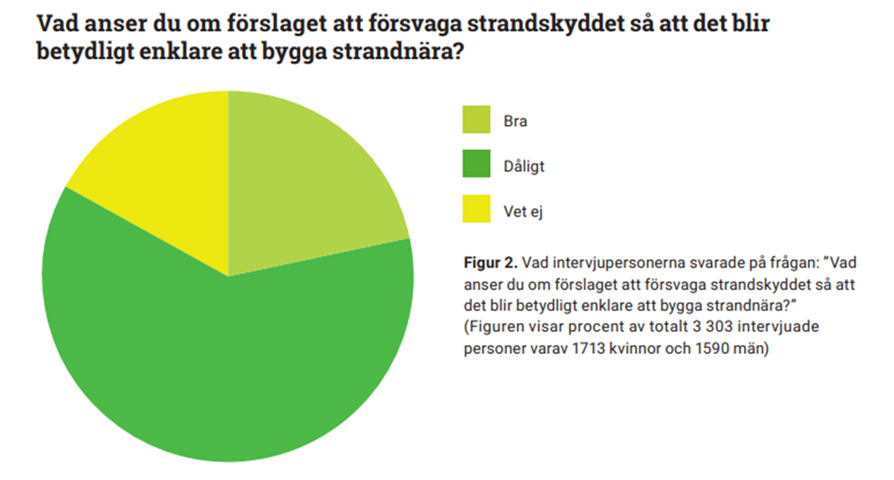
Vem gynnas och vem missgynnas av försvagningar?
Markägare som äger strandnära mark gynnas.
Allmänheten och naturen missgynnas.
Människor vill ha ett starkt strandskydd!
Ur Naturskyddsföreningens rapport Vem tjänar på ett försvagat strandskydd

Slide 14
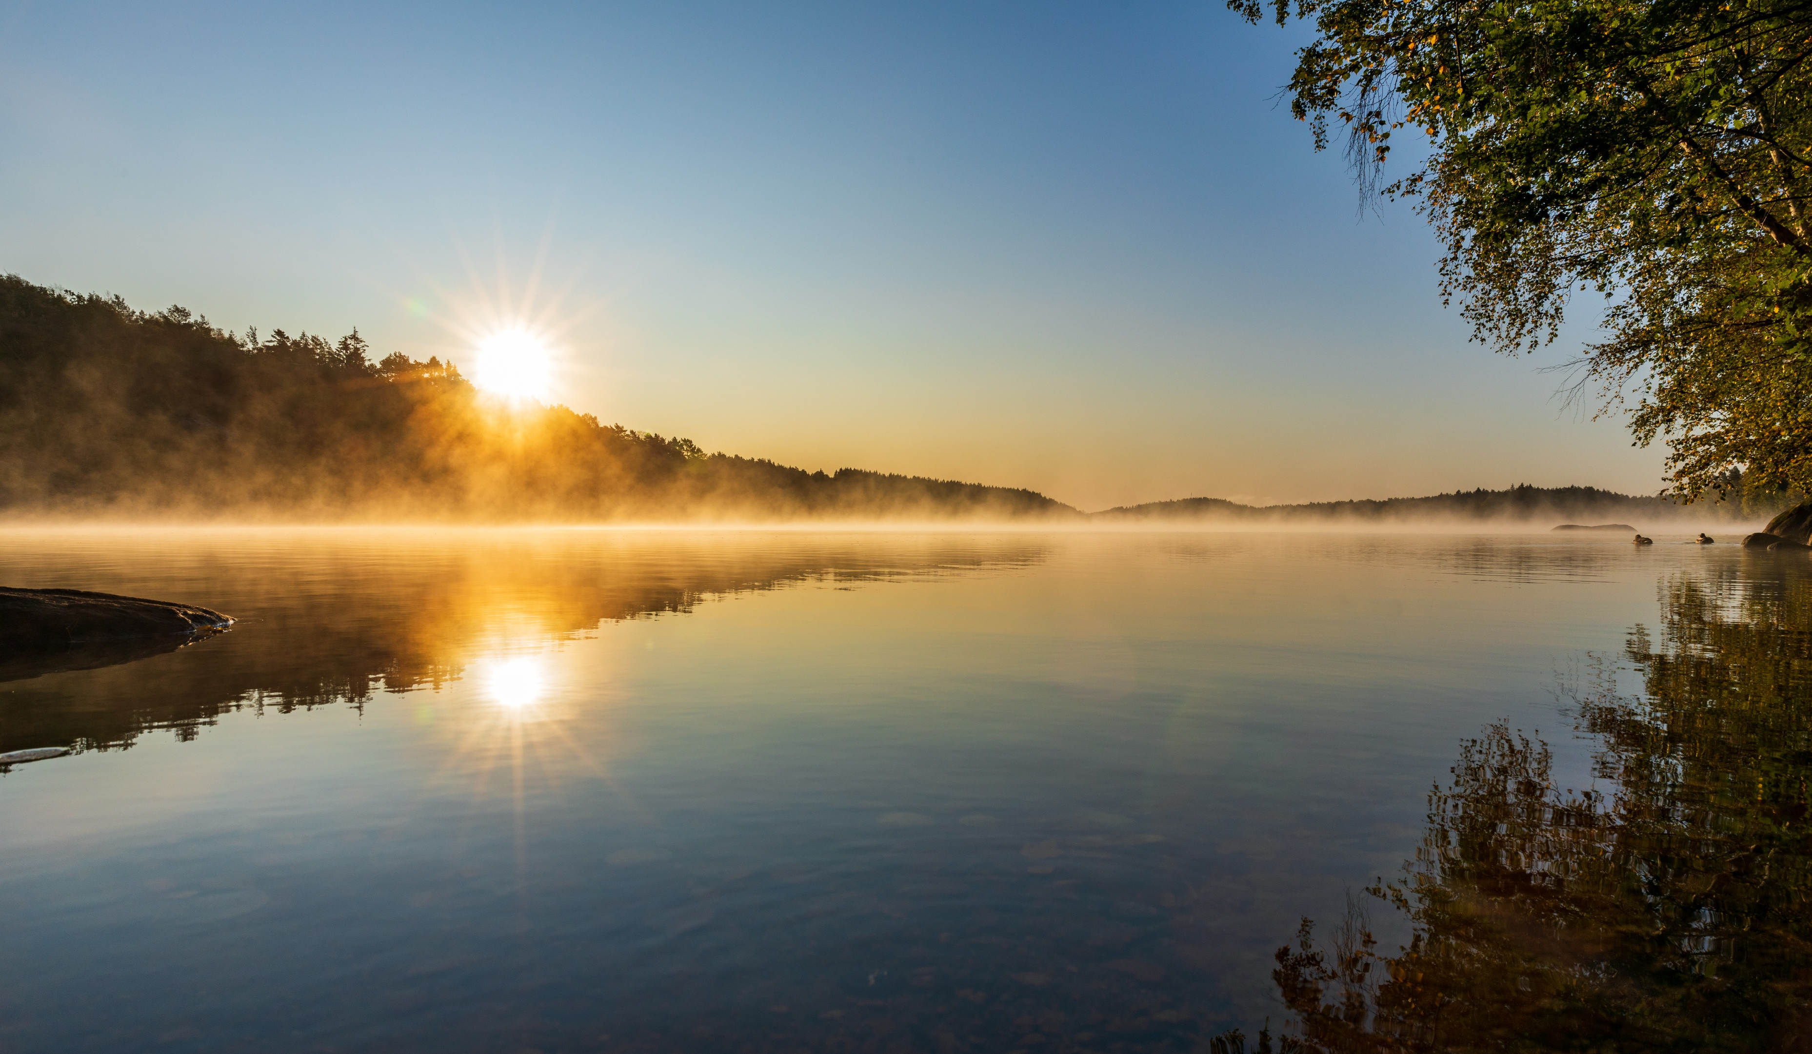
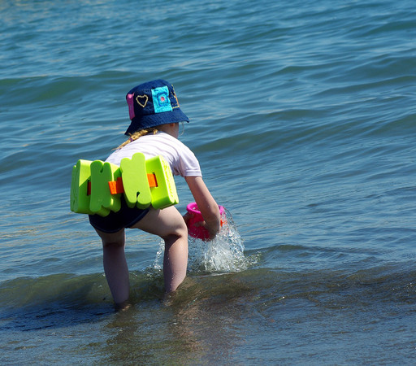


Bild om strandskydd som kan ligga kvar under samtal
- tror inte vi kan använda de som ligger här
Foto Ylva Sjögren
Foto Kjell-Åke Fredriksson
Bild från Naturskyddsföreningens rapport Det svenska strandskyddet – hur funkar det och varför är det viktigt?

Slide 15
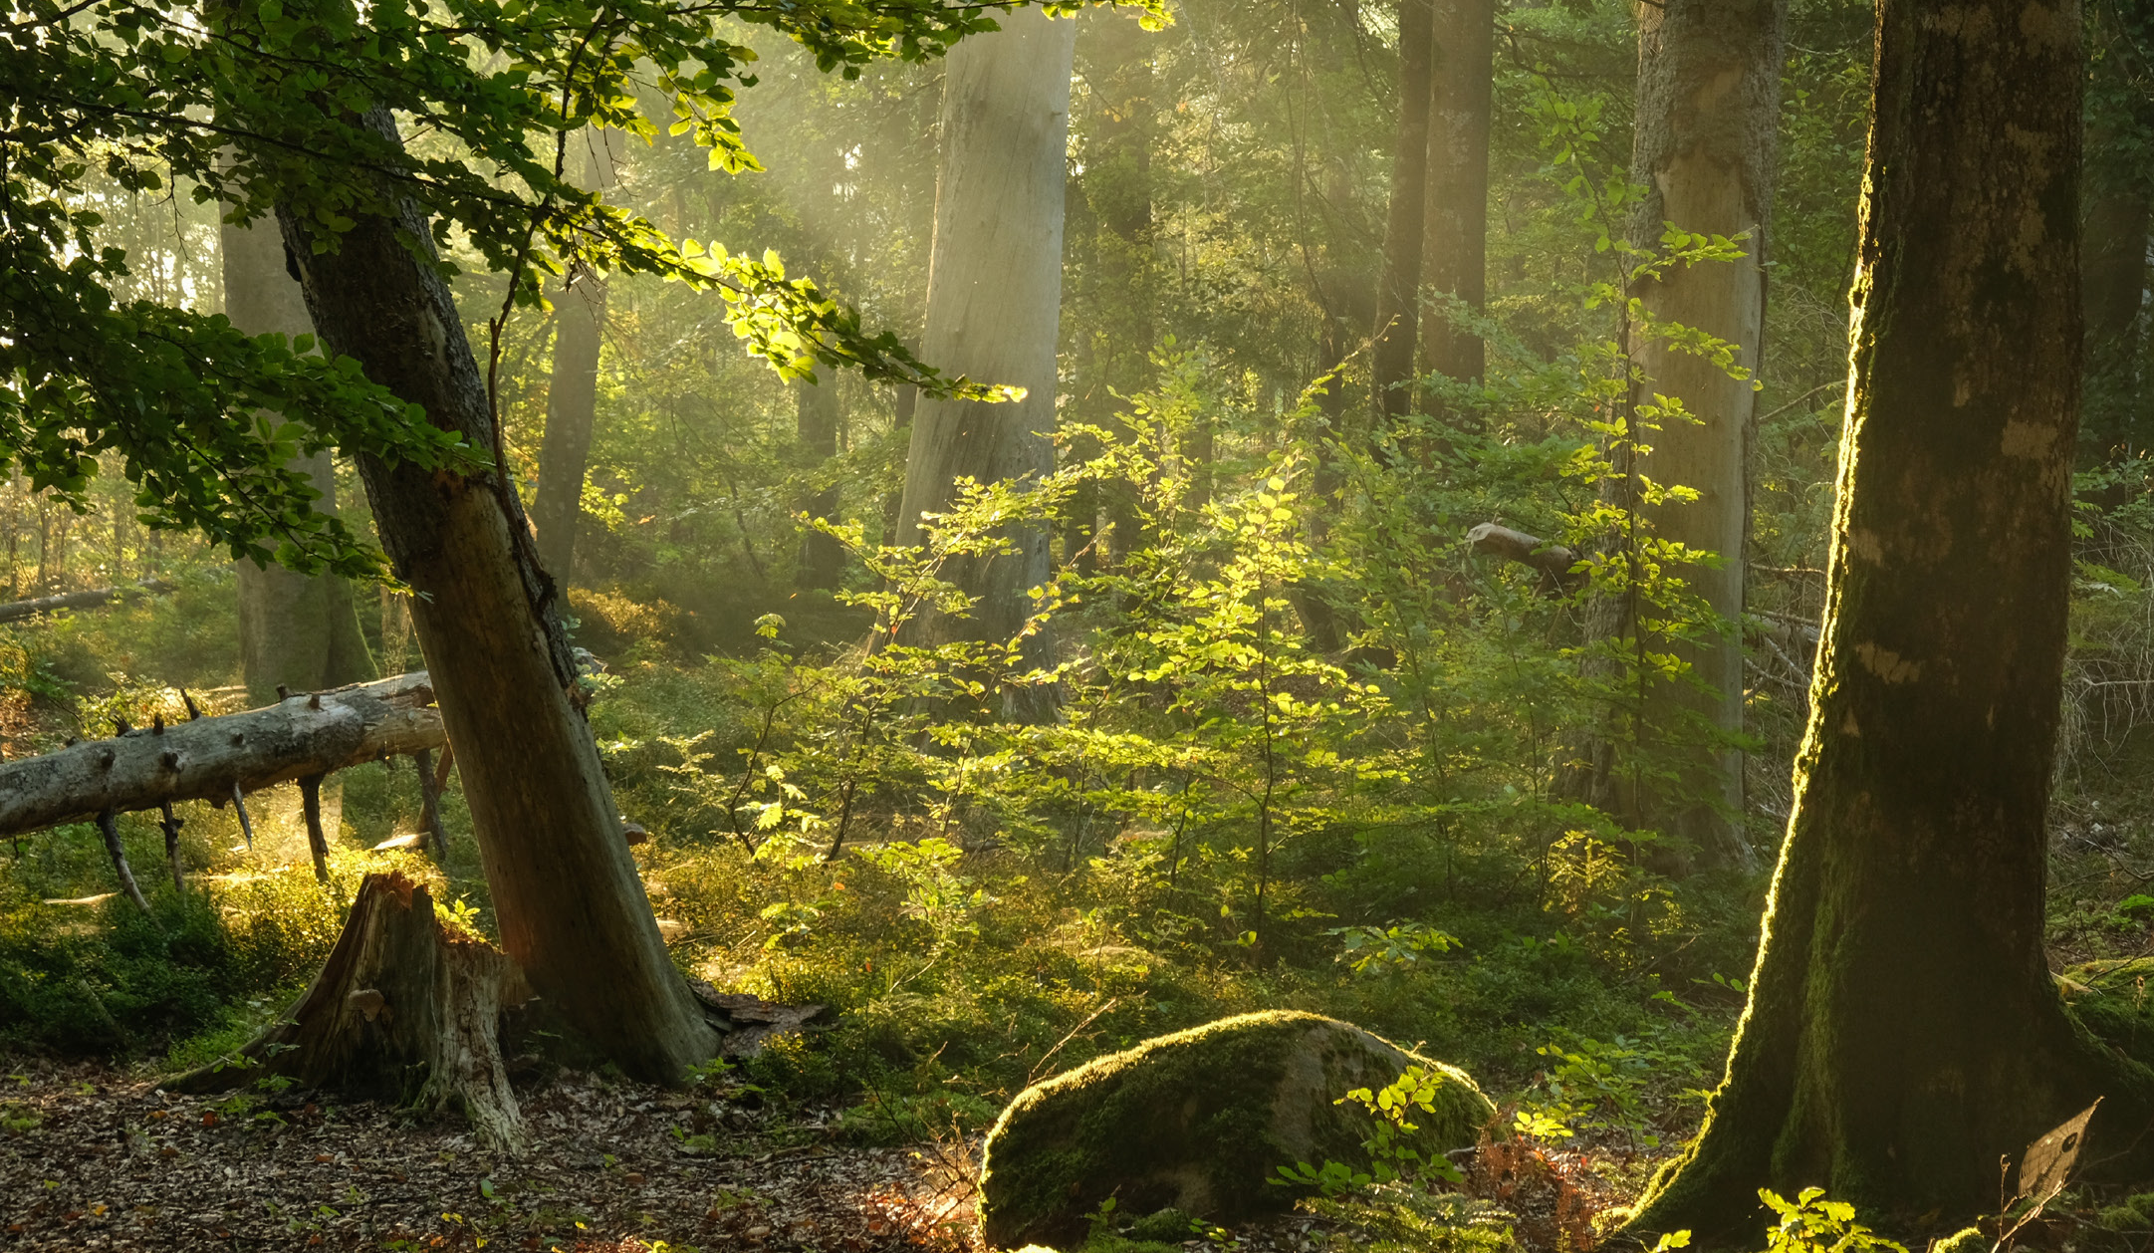
Läget i frågan: Skogen

Slide 16
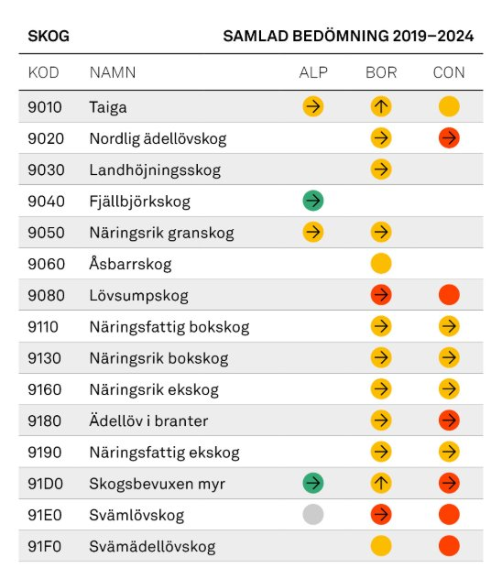
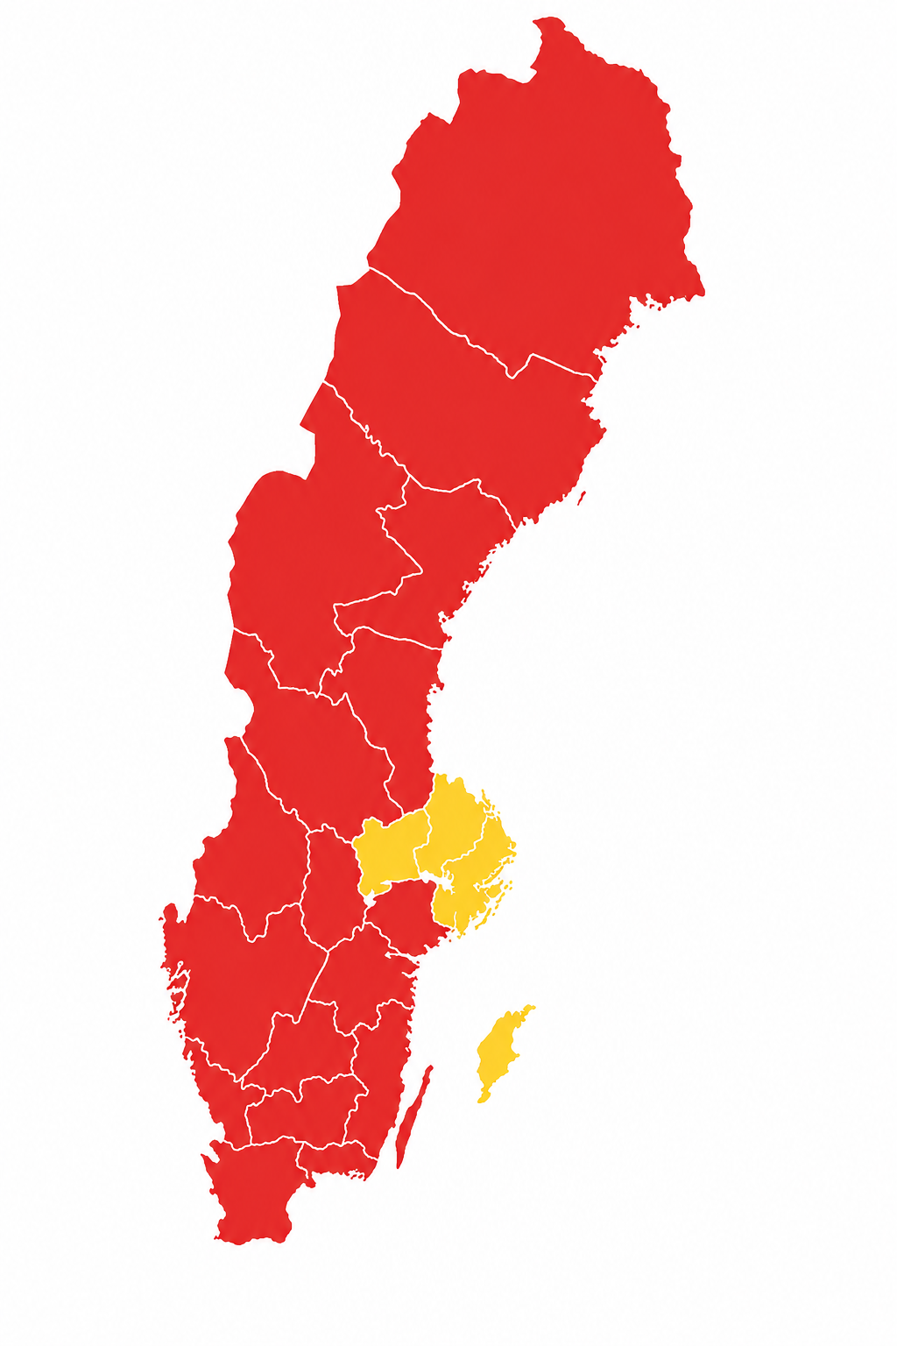
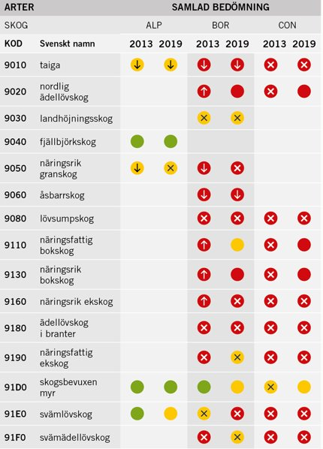

Tillståndet i skogen
2013-2019
2019-2024
”Utvecklingen i miljön är negativ”
Negativ utveckling
Neutral utveckling
Positiv utveckling
Källa: Naturvårdsverket Sveriges rapportering till EU av bevarandestatus
Ser bättre ut pga politisk styrning
bort från vetenskaplig grund.
Regional uppföljning Levande skogar 2025

Slide 17
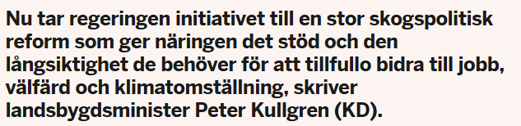
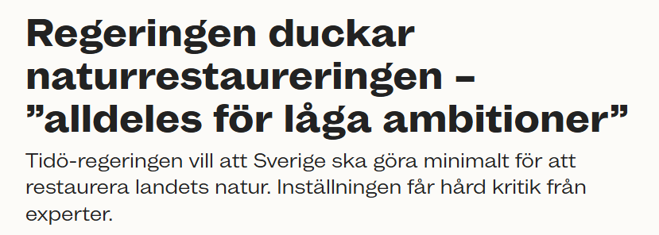
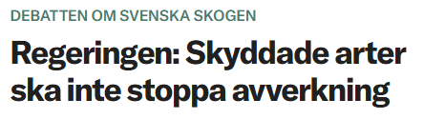
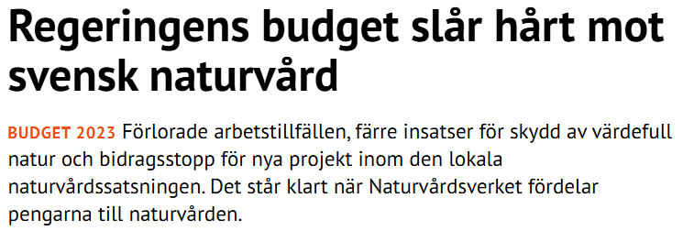
Skogspolitik i nedväxel
- en mandatperiod med sänkta ambitioner

Slide 18
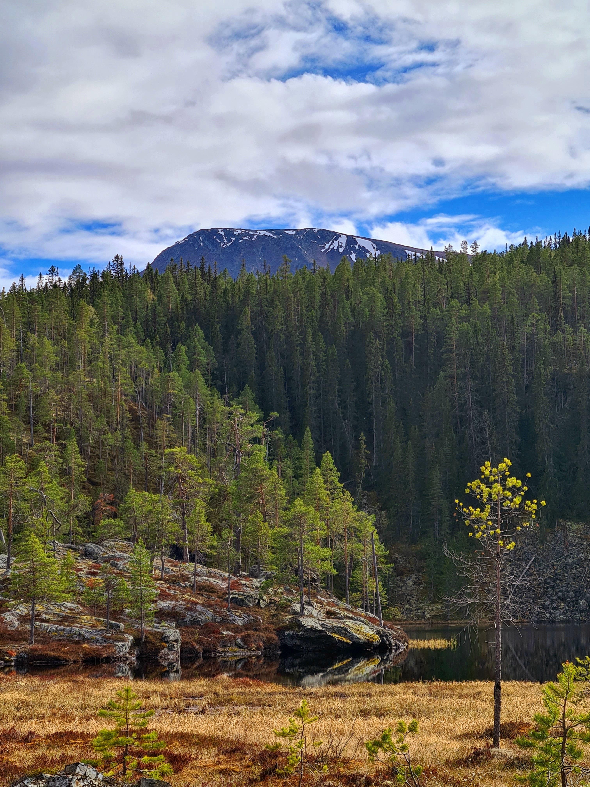
Vad ligger på bordet just nu?
Skogspropositionen
  Ökad produktion
  Lättare att avverka
Naturrestaurering
  Lägsta möjliga ambitionsnivå
Förnybartdirektivet
  Smal definition av gammal skog
  Kunskapsbrist

Slide 19

Skogspolitiken måste gå från produktion till helhet
Mer skydd
Bättre styrning
Ökad kunskap

Slide 20
